Slide 1
ОБ УСИЛЕНИИ ВОСПИТАТЕЛЬНОЙ РАБОТЫ В ОРГАНИЗАЦИЯХ ОБРАЗОВАНИЯ
Управление образования Акмолинской области

Slide 2
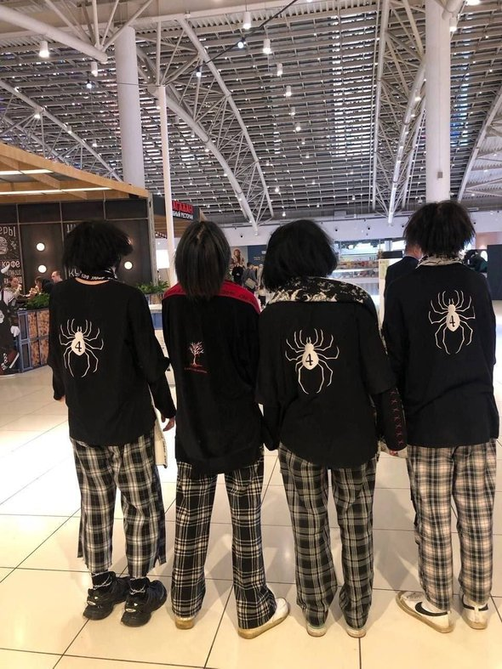

Slide 3
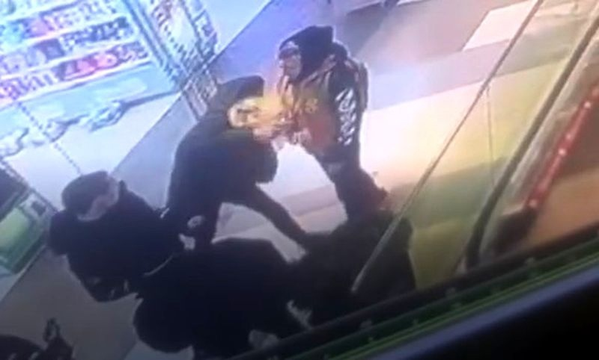
Что такое «ЧВК Редан»
Судя по упоминаниям в социальных сетях, неформальная группировка появилась стихийно зимой 2022-2023 годов. Подростки, считающиеся себя частью «ЧВК Редан» объясняют, что название взято в честь преступной организации «Геней Рёдан» из манги (манга – японские комиксы – прим.ред.) Hunter X Hunter («Охотник х Охотник»).
Идеология «ЧВК Редан»
Члены "ЧВК Редан" в своих группах в социальных сетях заявляют, что паблик создан исключительно в развлекательных целях: они «не пропагандируют терроризм, суицид, самоповреждения, наркотики, насилие и другие противоправные действия», а также не связана «с политикой, религией и национализмом».

Slide 4
С целью профилактики вовлечения детей и молодежи в деструктивные молодежные течения необходимо:
Провести классные часы со школьниками 8-11 классов и кураторские часы со студентами (срок 10 марта).
Провести родительские собрания в организациях образования по вопросам воспитания детей (срок до 15 марта).
Провести профилактические мероприятия со студентами, проживающими в общежитиях колледжей (срок до 15 марта).
4. Усилить контроль со стороны организаций образования и родителей за школьников детей и студентов, особенно в вечернее время (постоянно).

Slide 5
Статья 127. Неисполнение обязанностей по воспитанию и (или) образованию, защите прав и интересов несовершеннолетнего
1. Неисполнение родителями или другими законными представителями обязанностей по воспитанию и (или) образованию, защите прав и (или) интересов несовершеннолетних детей, а также по уходу за ними и содержанию – влечет штраф в размере десяти месячных расчетных показателей
Статья 442. Нахождение в ночное время несовершеннолетних в развлекательных заведениях или вне жилища без сопровождения законных представителей
1. Нахождение несовершеннолетних в развлекательных заведениях в ночное время без сопровождения законных представителей с 22 до 6 часов утра – влечет штраф на законных представителей в размере трех месячных расчетных показателей.
2. Нахождение несовершеннолетних без сопровождения законных представителей вне жилища с 23 до 6 часов утра – влечет предупреждение на законных представителей.
3. Действия, предусмотренные частями первой и второй настоящей статьи, совершенные повторно в течение года после наложения административного взыскания, – влекут штраф на законных представителей в размере семи месячных расчетных показателей.
Статья 440. Распитие алкогольных напитков или появление в общественных местах в состоянии опьянения
1. Распитие алкогольных напитков на улицах и в других общественных местах, кроме организаций торговли и общественного питания, в которых продажа алкогольных напитков на разлив разрешена местным исполнительным органом, или появление в общественных местах в состоянии опьянения, оскорбляющем человеческое достоинство и общественную нравственность, – влечет штраф в размере пяти месячных расчетных показателей.
2. Появление в общественных местах в состоянии опьянения лиц, не достигших восемнадцати лет, а равно распитие ими алкогольных напитков – влекут штраф на родителей или лиц, их заменяющих, в размере пяти месячных расчетных показателей.
3. Действия, предусмотренные частями первой и второй настоящей статьи, совершенные повторно в течение года после наложения административного взыскания, – влекут штраф в размере десяти месячных расчетных показателей либо административный арест на срок до пяти суток.
Нормы законодательства, влекущие ответственность ответственности родителей
(Кодекс Республики Казахстан «Об административных правонарушениях»)

